Slide 1
Sua partida a poucos clicks de você.

Slide 2

TRABALHO INTERDISCIPLINAR APLICAÇÕES PARA PROCESSOS DE NEGÓCIOS.
Nome dos integrantes:
Arthur Alexi Moreira Menezes
Marcus Vinícius Pinto Viana Filho
Gabriel Lima de Souza
Gabriel de Souza

Slide 3
Introdução:
O projeto Arena tem como proposta facilitar a prática de esportes no país.
Nossa aplicação realiza a intermediação entre jogadores e locatários de espaços para a prática esportiva, com o objetivo de proporcionar a localização para que os eventos ocorram.

Slide 4
Objetivo:
Desenvolvimento de uma aplicação web, visando conectar vários esportistas e profissionais da área, automatizando vários processos relacionados à partida.
Automatizar os Processos:
Agendamento de quadras;
Formação de times;
Encontro de pessoas interessadas;
Criação de partidas.

Slide 5
Finalidade:
Agilizar e simplificar o agendamento;
Facilitar a criação de partidas e a formação de times;
Segurança para o proprietário e para o cliente.

Slide 6
Problema:
Dificuldade em encontrar jogadores;
Pouca agilidade;
Onde jogar.

Slide 7
Solução:

Slide 8
Um software único que soluciona:
Atleta:
Criação de seu perfil atleta;
Criação de seu próprio time;
Entrar em times já existentes;
Criação de partidas;
Ingresso em partidas existentes;
Busca por quadras disponíveis.
Proprietários de Quadras/Campos :
Gerenciar suas reservas;
Cadastro de quadras;
Divulgação do estabelecimento;
Visualizar recibos.

Slide 9
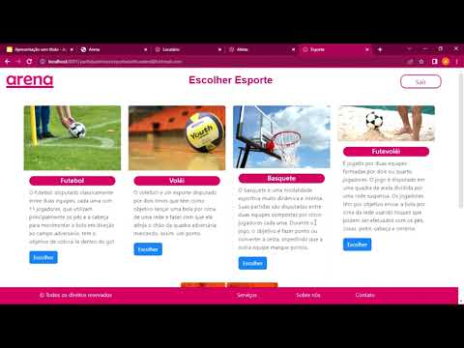

Slide 10
Obrigado.

